Slide 1
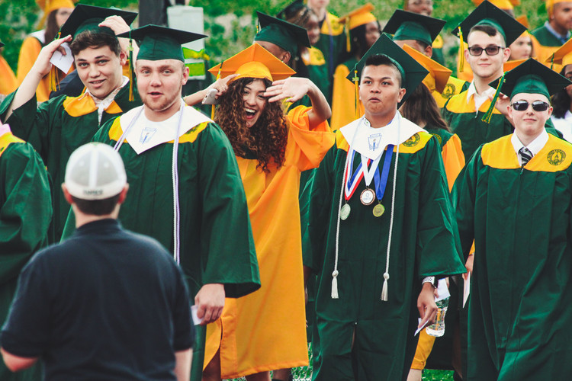
人教版 数学（初中）（七年级 上）
第一章 有理数
1.3 有理数的加减法
1.3.1 有理数加法
Please Enter Your Detailed Text Here, The Content Should Be Concise And Clear, Concise And Concise Do Not Need Too Much Text
老师：xippt
时间：2020

Slide 2
前 言
学习目标
1.经历探索有理数加法法则的过程，理解有理数的加法法则； 2.能熟练进行整数加法运算； 3.培养学生的数学交流和归纳猜想的能力； 4.渗透分类、探索、归纳等思想方法，使学生了解研究数学的一些基本方法。
重点难点
重点：了解有理数加法的意义，会根据有理数加法法则进行有理数加法运算。
难点：有理数加法中的两个异号的有理数如何进行加法运算。

Slide 3
思 考
一辆汽车作左右方向的运动，我们规定向左为负，向右为正（向右运动5m记作5m，向左运动5m记作-5m）
问题1:如果汽车先向右运动5m，再向右运动3m，那么两次运动的最后结果是什么？可以用怎样的算式表示?
O
用数轴表示
-10
10
5
3
8
用算式表示： 5+3=8

Slide 4
思 考
一辆汽车作左右方向的运动，我们规定向左为负，向右为正（向右运动5m记作5m，向左运动5m记作-5m）
问题2:如果汽车先向左运动5m，再向左运动3m，那么两次运动的最后结果是什么？可以用怎样的算式表示?
O
用数轴表示
10
-10
-3
-5
-8
用算式表示： （-5）+（-3）=-8
小结：从问题1、2的答案中可知，符号相同的两个数相加，结果符号不变，绝对值相加。

Slide 5
思 考
一辆汽车作左右方向的运动，我们规定向左为负，向右为正（向右运动5m记作5m，向左运动5m记作-5m）
问题3:如果汽车先向左运动3m，再向右运动5m，那么两次运动的最后结果是什么？可以用怎样的算式表示?
O
用数轴表示
-10
10
-3
5
2
用算式表示： （-3）+5=2

Slide 6
思 考
一辆汽车作左右方向的运动，我们规定向左为负，向右为正（向右运动5m记作5m，向左运动5m记作-5m）
问题4:如果汽车先向右运动3m，再向左运动5m，那么两次运动的最后结果是什么？可以用怎样的算式表示?
O
用数轴表示
-10
10
3
-5
-2
用算式表示： （-5）+3= -2
小结：从问题3、4的答案中可知，符号不相同的两个数相加，结果的符号与绝对值较大的加数的符号相同，并用较大的绝对值减去较小的绝对值。

Slide 7
思 考
一辆汽车作左右方向的运动，我们规定向左为负，向右为正（向右运动5m记作5m，向左运动5m记作-5m）
问题5:如果汽车先向右运动5m，再向左运动5m，那么两次运动的最后结果是什么？可以用怎样的算式表示?
O
用数轴表示
-10
5
10
-5
用算式表示： （-5）+5= 0
小结：从问题5的答案中可知，互为相反数的两个数相加，结果为0。

Slide 8
思 考
一辆汽车作左右方向的运动，我们规定向左为负，向右为正（向右运动5m记作5m，向左运动5m记作-5m）
问题6:如果汽车第1s向右（或向左）运动5m，第2s 原地不动，那么2s后物体从起点向右（或左）运动了_____m。
O
用数轴表示
-10
5
10
用算式表示： 5+0 = 5
小结：从问题6的答案中可知，任何数与0相加都得它本身。

Slide 9
有理数加法法则
1、同号两数相加，取相同的符号，并把绝对值相加。
2、绝对值不相等的异号两个数相加，取绝对值较大的加数的符号，并用较大的绝对值减去较小的绝对值。
3、互为相反数的两个数相加和为0。
4、一个数同0相加，仍得这个数。

Slide 10
有理数加法法则
若a>0,b>0,
则a+b=
+
(|a|+|b|);
同号两数相加
若a<0,b<0,
则a+b=
(|a|+|b|);
-
若a>0,b<0,
|a|>|b|,
+
则a+b=
(|a|-|b|);
异号两数相加
则a+b=
-
若a>0,b<0,
|a|<|b|,
(|b| -|a|);
则a+b=
0.
若a>0,b<0, |a|=|b|,

Slide 11
概念理解
计算下列各题：
（1） （－10）＋（－1）；
（2） 125＋（－15）；
（3） 29＋（－29）；
（4） 0＋（－8）；
（5） （－25）＋（－7）；
（6） （－5）＋13；
（7） （－23）+0；
（8） (-45)+15.
－11
＋ 110
0
－8
－32
+8
－23
－30

Slide 12
概念理解
计算下列各题：
(1) (-11) + (-9);
(2) (-3.5) + (+7);
( +9) + (-10.2);
(+2.7 ) + (+3.5);
(-1.08) + 0;
(+3.2) + (-3.2)．
－20
＋3.5
－1.2
＋6.2
－1.08
0

Slide 13
知识点拓展
1、若|a|=3|b|=2，且a、b异号，则a+b=（ ）
A、5 B、1 C、1或者-1 D、 5或者-5
分析：因为|a|=3，|b|=2，所以a=3或-3，b=2或-2，而且a、b异 号，因此当a=3时b-2，当a=-3时b=2，则a+b=1或-1。
2、若|a|+|b|=0，则a=（ ），b=（ ）
分析：因为|a|+|b|=0，所以|a|=|b|=0，所以a=b=0

Slide 14
知识点拓展
3、若a>0,b<0, |a|<|b|,则a+b（ ）0
分析：由题目内容可知，有理数异号相加，结果的符号与绝对值较大的符号相同，所以a+b<0
4、若|a-2|+|b+3|=0，则 a=( )，b=( )
分析：与问题2类似。

Slide 15
探 究
1.计算30+（-20）、（-20）+30两次所得的和相同吗?换几个加数试试。
30+（-20）=10
（-20）+30 =10
结论：有理数相加，交换加数的位置，和不变。
加法交换律：a+b=b+a

Slide 16
探 究
2.计算[8+(-5)]+(-4)、8+[(-5)+(-4)]两次所得的和相同吗?换几个加数试试。
[8+(-5)]+(-4) =-1
8+[(-5)+(-4)] =-1
结论：三个有理数相加，先把前两个数相加，或者先把后两个数相加，和不变。
加法结合律（a+b）+c=a+（b+c）

Slide 17
概念理解
例：计算27+（-15）+24+（-6）+12
解：27+（-15）+24+（-6）+12
=27+24+12+（-15）+（-6）
=[27+24+12]+[（-15）+（-6）]
=63+(-21)
=42
加法交换律
加法结合律

Slide 18
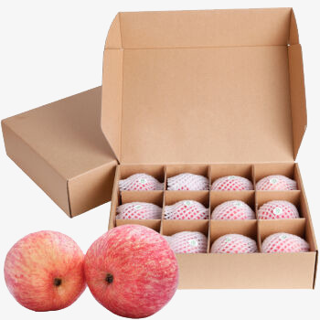
概念理解
问题1:5箱苹果称后重量如下图，问5箱苹果一共多少千克？
4.95kg
5.02kg
5.08kg
4.89kg
4.90kg
解：5箱苹果的重量：4.95+5.02+5.08+4.89+4.90=24.84kg

Slide 19
概念理解
问题2:5箱苹果以5kg为标准，问5箱苹果总计超过或不足多少千克？
4.95kg
5.02kg
5.08kg
4.89kg
4.90kg
解：每箱苹果超过5kg的部分为正数，不足5kg的部分为负数，则5箱苹果对应的数分别为：-0.05、0.02、0.08、-0.11、-0.1
（-0.05）+ 0.02 + 0.08 +（-0.11）+（-0.1）= -0.16 kg
5×5+（-0.16）=24.86kg

Slide 20
人教版 数学（初中）（七年级 上）
第一章 有理数
感谢各位的仔细聆听
1.3.1 有理数加法
Please Enter Your Detailed Text Here, The Content Should Be Concise And Clear, Concise And Concise Do Not Need Too Much Text
老师：xippt
时间：2020

Slide 21
版权声明
感谢您下载xippt平台上提供的PPT作品，为了您和xippt以及原创作者的利益，请勿复制、传播、销售，否则将承担法律责任！xippt将对作品进行维权，按照传播下载次数进行十倍的索取赔偿！
1. 在xippt出售的PPT模板是免版税类(RF:
Royalty-Free)正版受《中国人民共和国著作法》和《世界版权公约》的保护，作品的所有权、版权和著作权归xippt所有,您下载的是PPT模板素材的使用权。
2. 不得将xippt的PPT模板、PPT素材，本身用于再出售,或者出租、出借、转让、分销、发布或者作为礼物供他人使用，不得转授权、出卖、转让本协议或者本协议中的权利。

